Slide 1
§ 3.3.3
Collectieve goederen
De goederen die de markt niet kan leveren — en wat we er samen mee doen.
Hoofdstuk 3 · Overheid · Praktische Economie VWO
Notes:
Voor Nederlanders is dit misschien wel de meest voelbare vorm van marktfalen: zonder dijken geen Amsterdam. We beginnen met die intuïtie en werken naar de theorie toe.

Slide 2
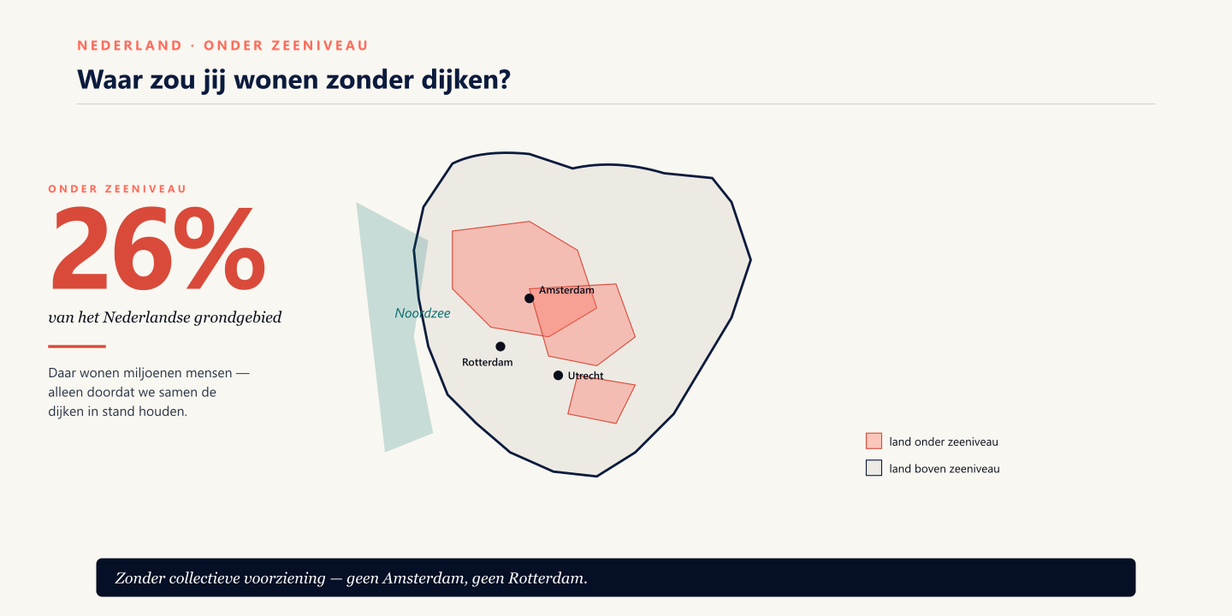
Notes:
26% van Nederland ligt onder zeeniveau. Zonder dijken: onbewoonbaar. Wie betaalt eigenlijk die dijken? En waarom kunnen we niet gewoon aan de markt overlaten?

Slide 3
“
Sommige goederen
kan de markt
niet leveren.
Dan gaan we ze sámen betalen.

Slide 4
LEERDOELEN
Vijf dingen
01
De twee eigenschappen van een collectief goed benoemen
02
Onderscheid maken tussen privé, club, gemeenschappelijk, collectief
Na vandaag kun je een collectief goed aanwijzen, en uitleggen waarom alleen de overheid het kan leveren.
03
Collectief goed herkennen via beslisboom
04
Uitleggen waarom de markt het niet levert
05
Het free-rider probleem verklaren

Slide 5
DEFINITIE
Twee eigenschappen samen maken een goed ‘collectief’.
01
02
Niet-uitsluitbaar
Niet-rivaliserend
Je kunt niemand uitsluiten van het gebruik.
Een dijk beschermt heel Amsterdam — je kunt niet één bewoner zeggen: “voor jou doet ie het niet”.
Gebruik door de één gaat niet ten koste van de ander.
Of er 100 of 10.000 mensen achter de dijk wonen — de kosten van de dijk veranderen niet.
Notes:
Allebei nodig — één alleen is niet genoeg. Leg nadruk op 'én'.

Slide 6
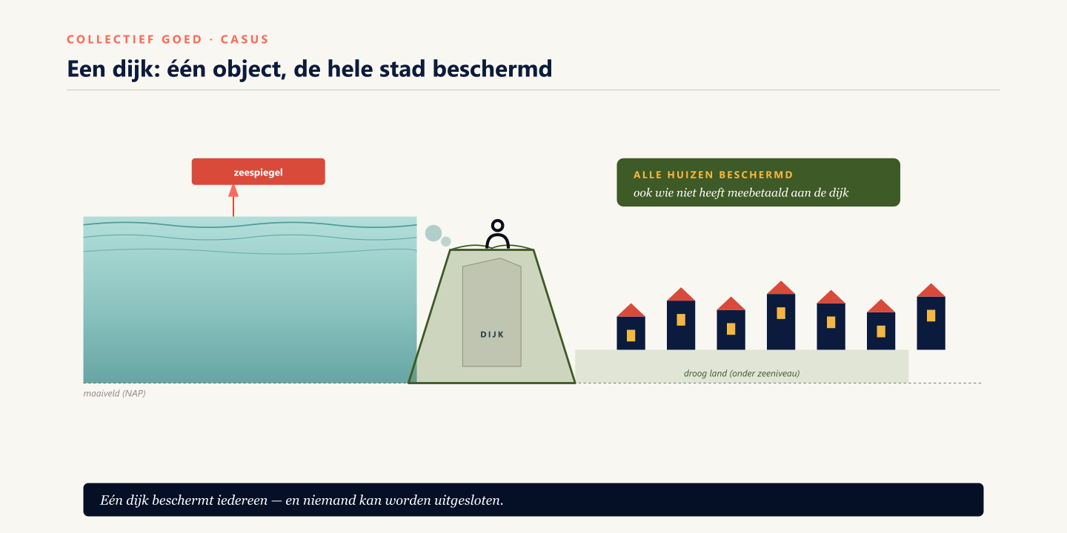
Notes:
De dijk: perfect voorbeeld van een collectief goed. Niet-uitsluitbaar (beschermt iedereen), niet-rivaliserend (extra bewoner kost niks).

Slide 7
DEEL 2
De matrix
Vier typen goederen langs twee assen — waarom alleen het laatste ‘collectief’ís.
Notes:
De 2×2 is de kern van deze paragraaf. Als je de matrix kent, is de rest afleiding.

Slide 8

Notes:
Alleen rechtsonder — niet-uitsluitbaar ÉN niet-rivaliserend — is echt collectief. De andere drie kan de markt wel leveren.

Slide 9
TEST
Wel of geen collectief goed?
WEL COLLECTIEF
GEEN COLLECTIEF
Politiesurveillance
Beveiligingsdienst
niet uitsluitbaar, niet rivaliserend
uitsluitbaar: alleen klanten
Straatverlichting
Privéonderwijs
verlicht voor iedereen, kost niet extra
uitsluitbaar: collegegeld
Dijken
Huisarts
beschermt heel het dorp
rivaliserend: vol = vol
Defensie
Netflix
beschermt alle burgers tegelijk
uitsluitbaar: betaalmuur
Notes:
Laat leerlingen eerst zelf elke cel indelen. Dan pas antwoord geven.

Slide 10
DEEL 3
Waarom de markt faalt
Het free-rider probleem — meeliften is slimmer dan betalen.
Notes:
De economische reden waarom particuliere aanbieders geen collectief goed kunnen leveren.

Slide 11
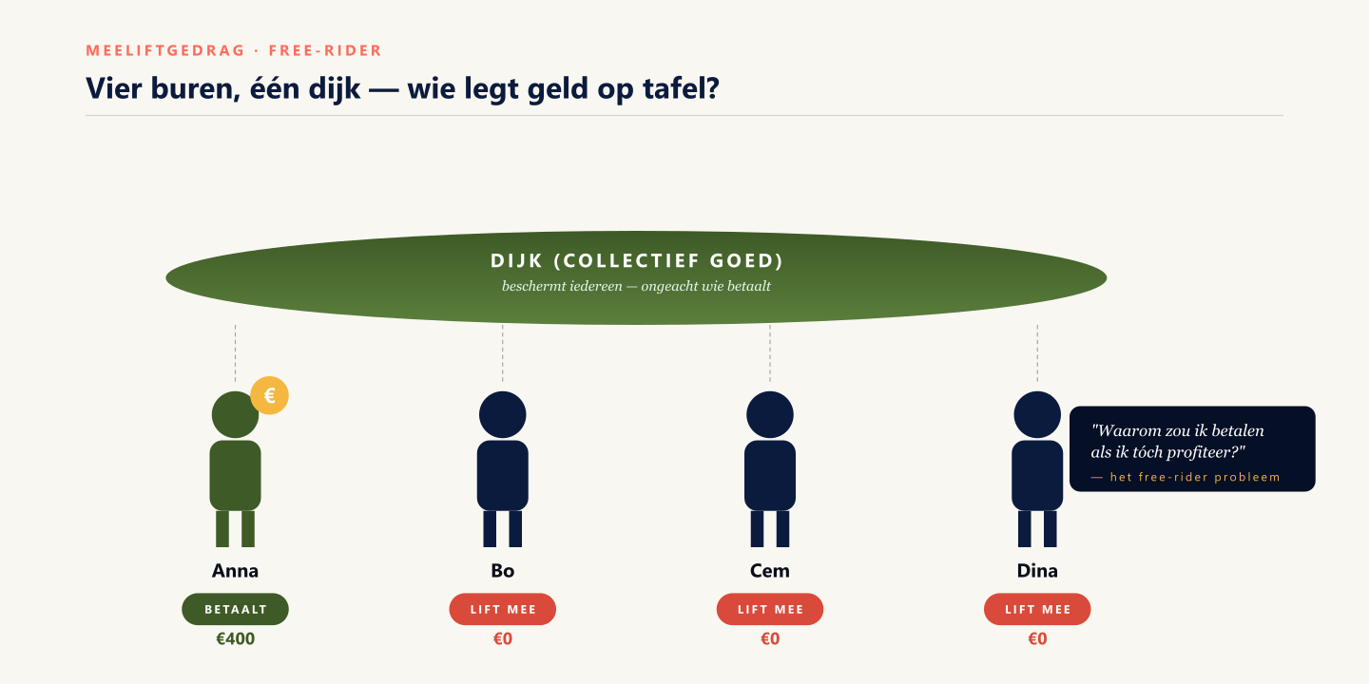
Notes:
Vier buren. Anna zet €400 op tafel voor de dijk. Bo, Cem en Dina denken: waarom zou ik? Ik profiteer tóch. Anna realiseert dat en stopt. Eindresultaat: geen dijk.

Slide 12
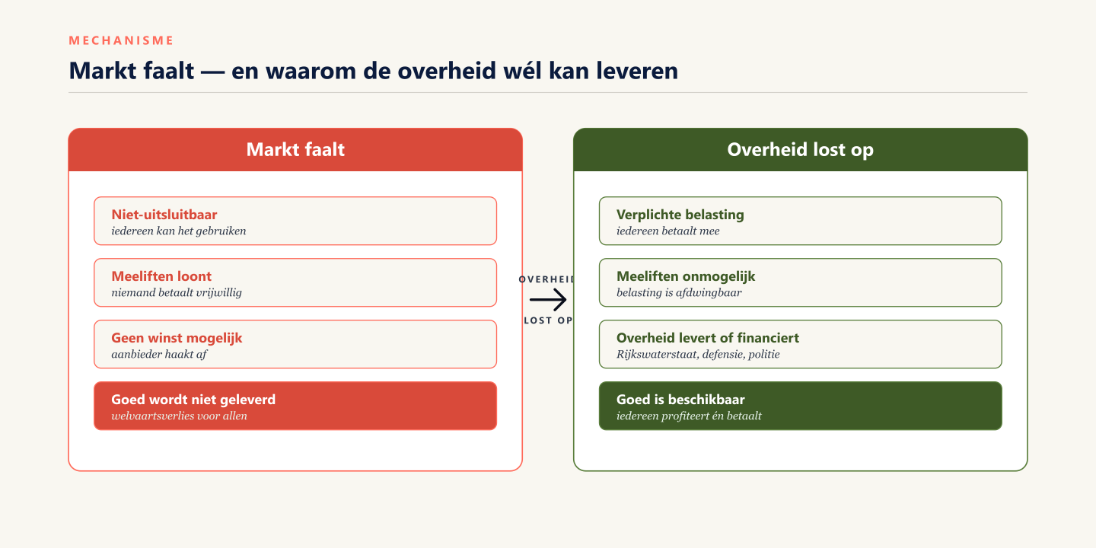
Notes:
Links: de keten van marktfalen. Rechts: de keten van overheidsoplossing. De sleutel is VERPLICHTE belasting — die is afdwingbaar.

Slide 13
DENKFOUTEN
Drie valkuilen bij collectieve goederen
01
“Als de overheid het levert, is het een collectief goed”
Nee. Het gaat om de EIGENSCHAPPEN van het goed. Een zwembad wordt door de overheid gefinancierd maar is wél uitsluitbaar.
02
“Een collectief goed is gratis”
Nee. Het lijkt gratis bij gebruik, maar wordt betaald via belasting. Iedereen betaalt dus mee, ongeacht gebruik.
03
“Gemeenschappelijk = collectief”
Nee. Gemeenschappelijke goederen zijn RIVALISEREND (visgronden raken op), collectieve niet. Alleen het laatste kwadrant is écht collectief.
Notes:
Veelgemaakte fouten. Vraag: herken je ze?

Slide 14
De kern
Vijf dingen om te onthouden
01
Collectief goed = niet-uitsluitbaar én niet-rivaliserend
02
Vier typen goederen: privé ↔ club ↔ gemeenschappelijk ↔ collectief
03
Markt kan collectieve goederen niet leveren — geen winstmodel
04
Free-rider probleem: meeliften is slimmer dan betalen
05
Overheid lost op via verplichte belasting — afdwingbaar

